Slide 1

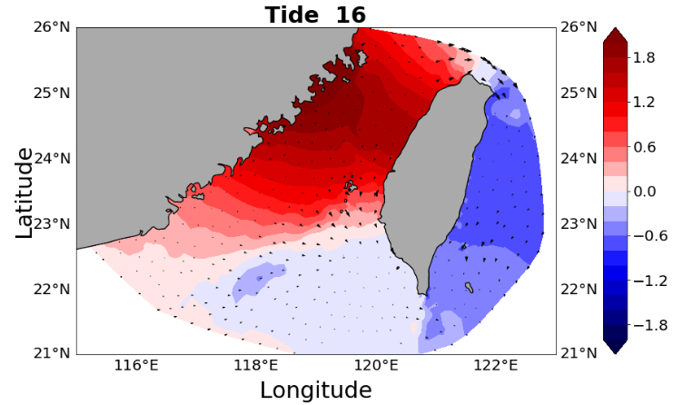
繪圖教學
簡報人 劉哲源
中華民國107年04月

Slide 2

INDEX
目
錄
01
繪圖教學

Slide 3

01
Python 繪圖

Slide 4
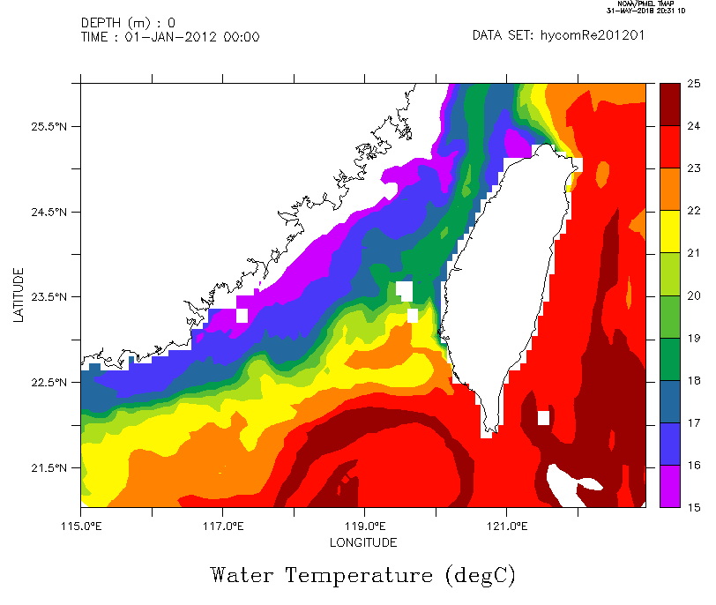
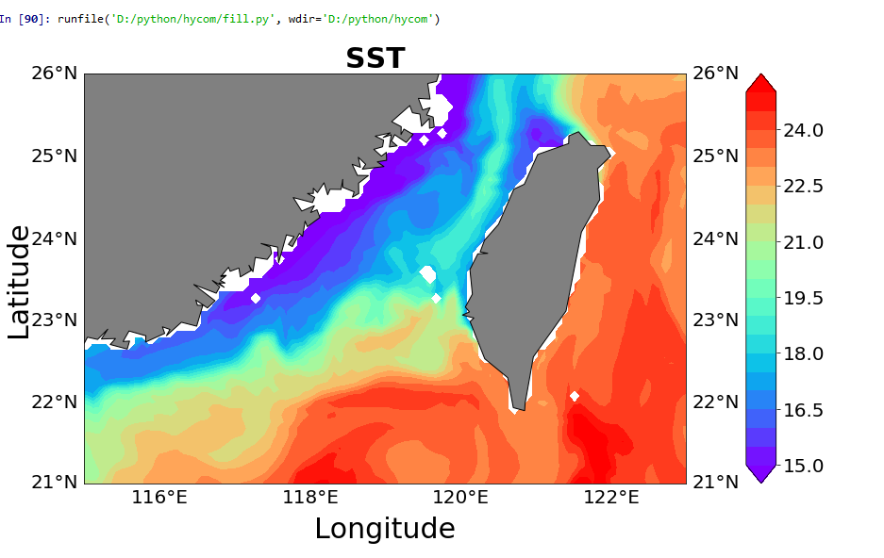
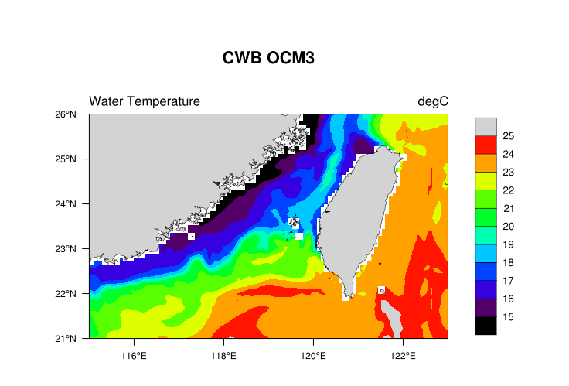
Python , NCL ,Ferret 比對
Ferret
Python
Ncl
項目 | Ferret | Python | Ncl
Code長度 | 短 | 長 | 長
難易度 | 不好上手，變化性小 | 能改變很多 | 能改變很多
後續處理 | 普通計算可以速度很快，但不好上手，突然改變就不會寫 | 中英文資料很多，計算或繪圖都很多 | 英文資料居多

Slide 5
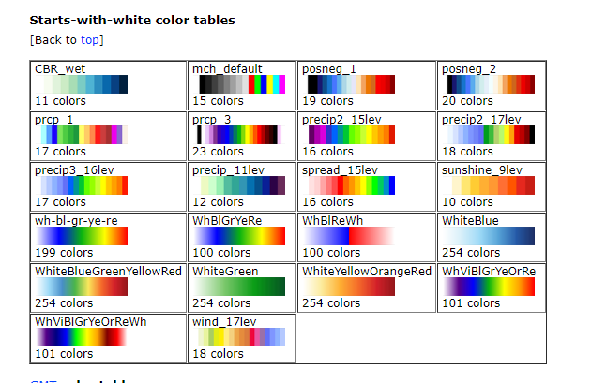
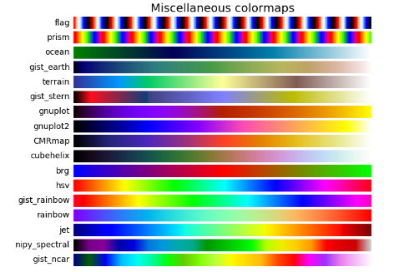
Python vs NCL 差異比對
Python
Ncl
項目 | Python | Ncl
colormap | 目前較少，可能需要再查詢仔細一點，www | 資源多 www
電腦作業 | 可以安裝在window上先測試 | 大多在linux上作業
後續對我的難易度 | 計算部分還可以， 如果研究剖面繪圖目前還須研究 | 計算部分需研究，如果研究剖面繪圖目前還須研究

Slide 6
Python 需求
Python Lib
放入OCM裡面fill.py
Numpy
Pandas
Matplotlib
netCDF4
Basemap
引入lib
import numpy as np
import pandas as pd
from netCDF4 import Dataset
import matplotlib.pyplot as plt
from mpl_toolkits.basemap import Basemap
使用nc檔
data=Dataset("hycomRe201201.nc")
print(data) #可以看屬性
lon=data.variables['LON'][:]
lat=data.variables['LAT'][:]
temp=data.variables['WATER_TEMP'][0,0,:,:]
將nc檔資料抓出

Slide 7
Python 需求
出圖設定
fig = plt.figure()
# resolution ='l' is ok , nor use 'h' will work sloyly
m=Basemap(projection='merc',llcrnrlat=21,urcrnrlat=26,\
llcrnrlon=115,urcrnrlon=123,resolution='l')
設定位置
畫圖的經緯度
設定圖片大小
#set fig size
fig.set_size_inches(15, 8, forward=True)
ax = plt.gca()
將資料做轉換 2D屬性
# need to 2D due to data is 2D
x,y=np.meshgrid(lon,lat)

Slide 8
Python 需求
畫圖設定 extend為延伸不用的話超出直不會畫圖，cmap為畫圖的調色盤
#contour mk linspace to adjust, cmap is color to choose , extebd is the colorbar extend ,cmap='rainbow'
cs=m.contourf(x,y,temp, np.linspace(15,25,21) ,extend='both',cmap='rainbow' ,latlon=True)
#color bar pad is distance in colobar to pic
cbar = m.colorbar(cs, location='right', pad="10%")
#set fontsize in color bar
cbar.ax.tick_params(labelsize=20)
#draw land and costline
m.drawcoastlines()
m.fillcontinents(color='gray',lake_color='gray')
設定color的位置
設定color的字大小
加上岸線及陸上顏色

Slide 9
Python 需求
設定X軸 經度的資料 大小範圍 字體大小
#make ylabel
m.drawparallels(np.arange(21,27,1),labels=[1,1,0,0],fontsize=20, linewidth=0.0)
#make xlabel
m.drawmeridians(np.arange(116,124,2),labels=[0,0,0,1],fontsize=20, linewidth=0.0)
#title
plt.title('SST ',fontsize=30,weight='bold')
plt.xlabel('Longitude',fontsize=30, labelpad=35)
plt.ylabel('Latitude',fontsize=30, labelpad=55)
設定Y軸 緯度的資料 大小範圍 字體大小
設定標題
設定 XY 標題

Slide 10

BYE

